Slide 1
Fleischkunde
Teilstücke von Rind & Schwein

Slide 2
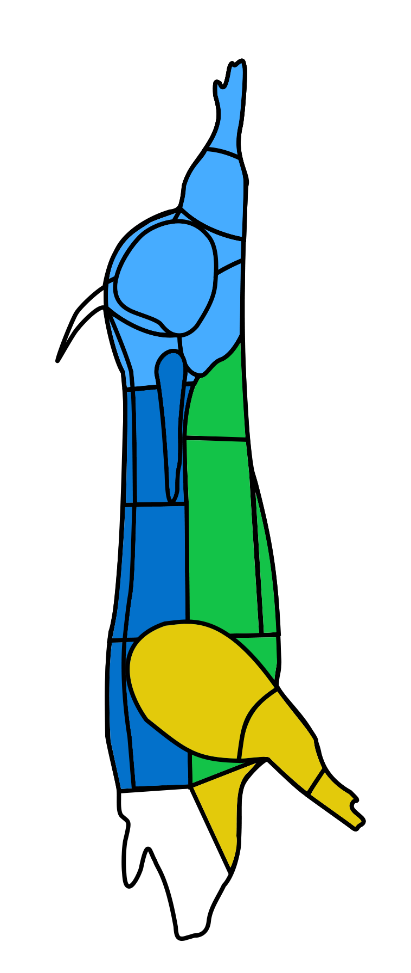
Einleitung
Teilstückskunde Schwein
Das Schwein wird grob in Hälften zerlegt.
Unterteilung der Hälften in Stutzen
2-teilig:
Vorderviertel (Schulter, Vorderbein, evtl. Schopf, evtl. Göderl)
Hinterschnitt (Schlögel, Hinterbein, Karree, Filet, evtl. Schopf)
3-teilig:
Vorderstutzen (Schulter, Vorderbein, evtl. Schopf, evtl. Göderl)
Mittelstück (Karree, Filet, evtl. Schopf)
Hinterstutzen (Schlögel, Hinterbein)
und Bauchfleisch mit Brust

Slide 3
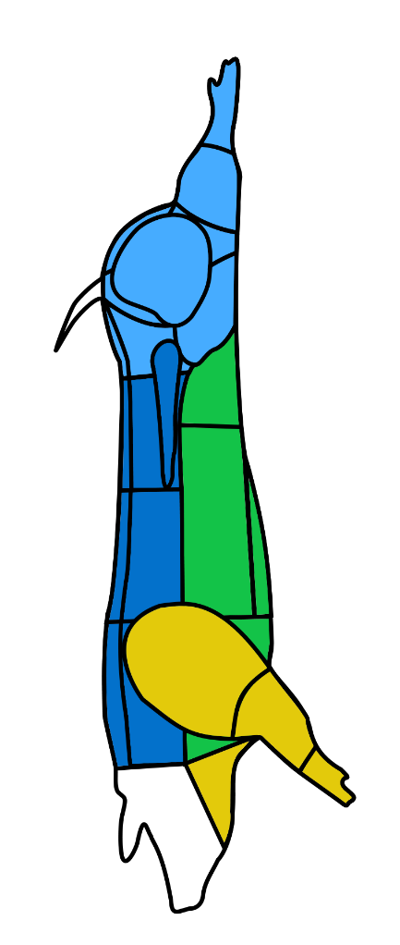
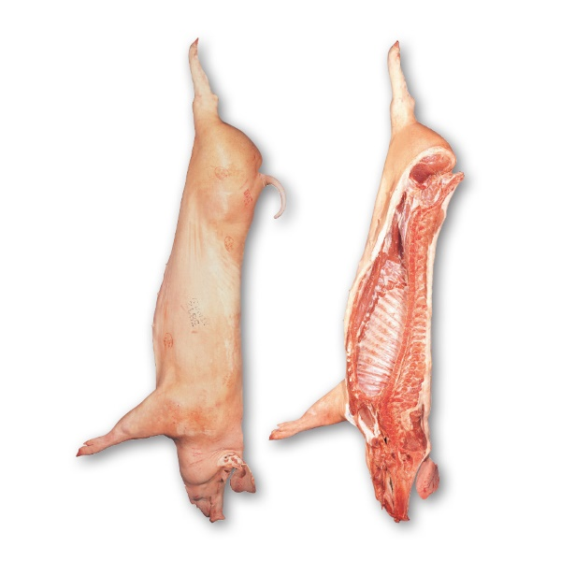
Schweinehälfte
Teilstückskunde Schwein
Schweinehälfte
Pork Side
Wird in Hauptteile Zerlegt: 3 teiliger Stutzen, Bauchfleisch und Brust

Slide 4
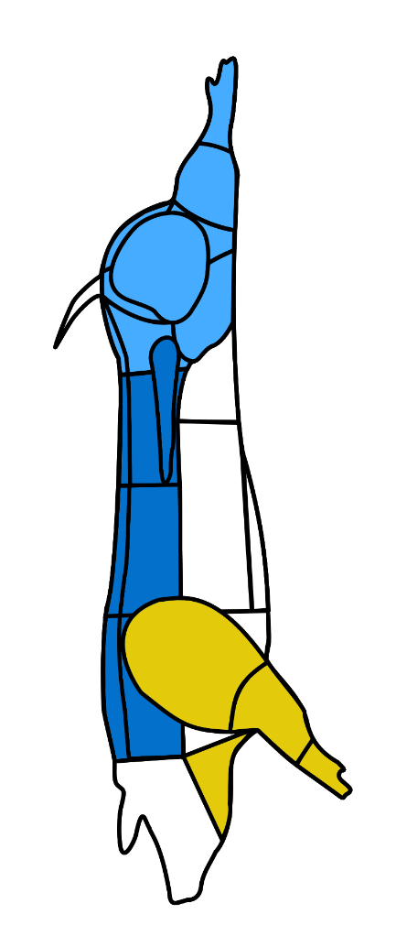
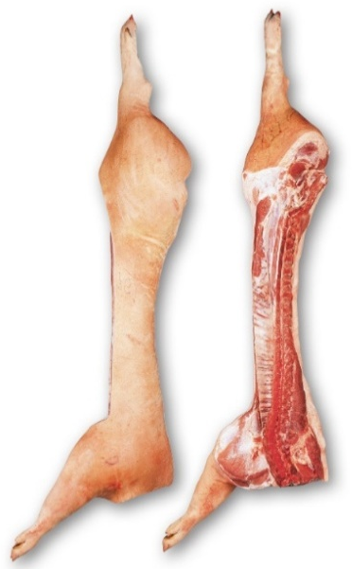
Stutzen
Teilstückskunde Schwein
Stutzen 3-teilig
Shoulder with Neck End
Auch 2-teilig möglich
Auch mit Göderl möglich

Slide 5
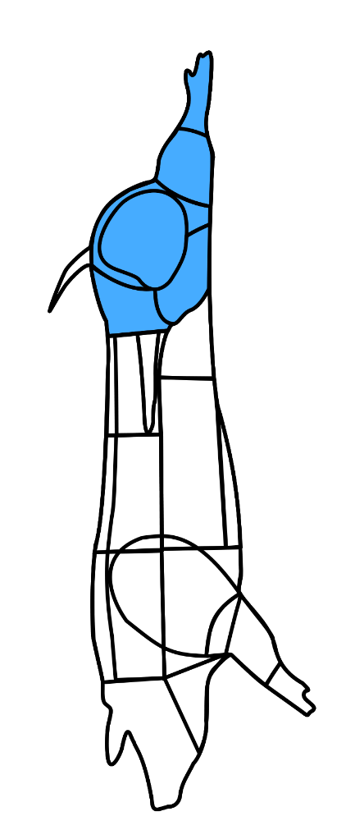
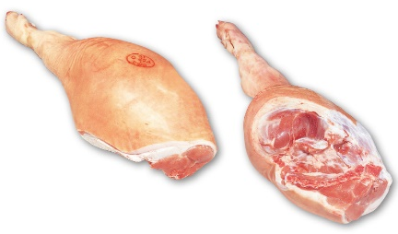
Stutzen
Teilstückskunde Schwein
Stutzen - Schlögel
Schlögel
Leg, Ham
Großes, kompaktes Teilstück mit viel magerem Muskelfleisch
Braten, Geselchtes, Schinkenproduktion

Slide 6
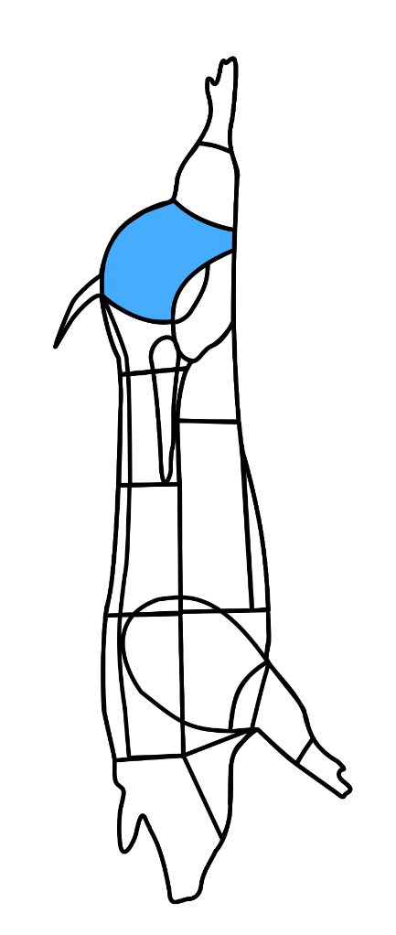
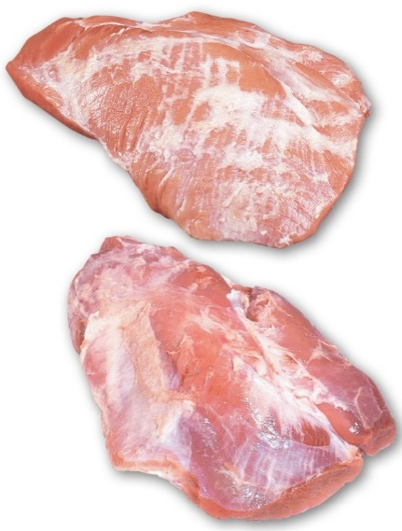
Stutzen
Teilstückskunde Schwein
Stutzen - Schlögel
Fricandeau
Topside, Inside Leg
Mager, feinfasrig, sehr zart
Braten, Schnitzel, kalte Platten

Slide 7
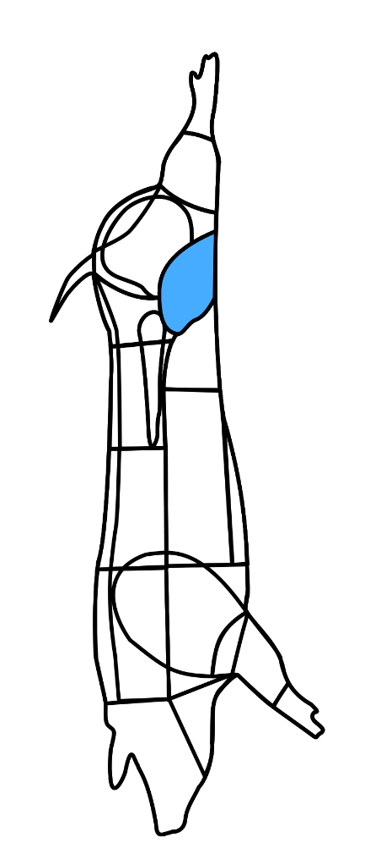
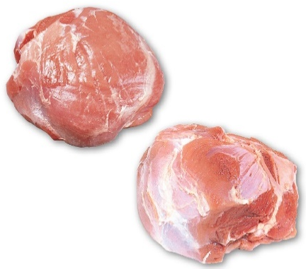
Stutzen
Teilstückskunde Schwein
Stutzen - Schlögel
Nuss
Round Tip bzw. Knuckle
Sehr zart, feinfaserig, mager
Schnitzel, Fondue, Medaillons

Slide 8
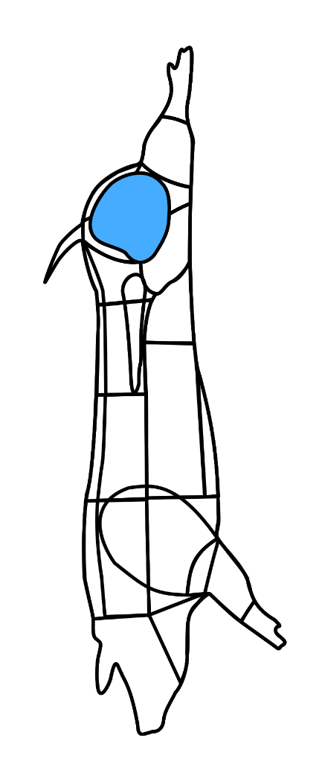
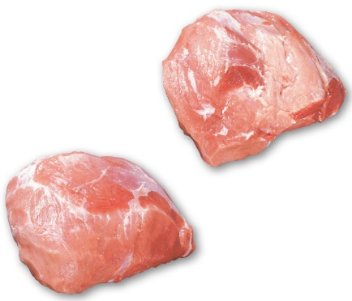
Stutzen
Teilstückskunde Schwein
Stutzen - Schlögel
Schale bzw. Kaiserteil
Silverside, Outside
Großflächig, mager, etwas gröber als Nuss
Schnitzel, Roulade, Braten

Slide 9
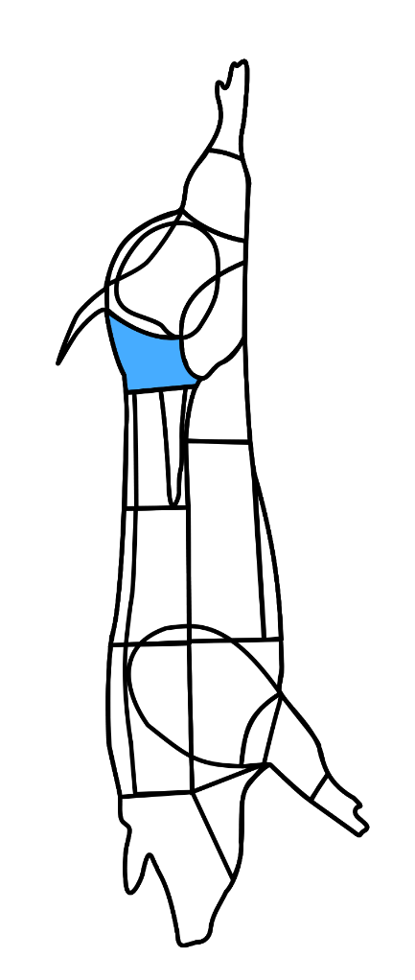
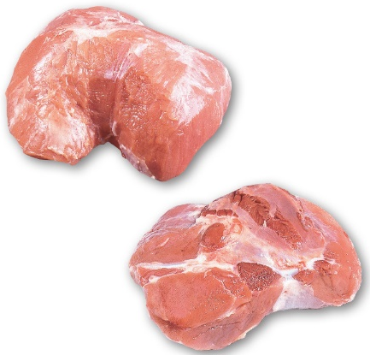
Stutzen
Teilstückskunde Schwein
Stutzen - Schlögel
Schlussbraten
Knuckle, Bottom Leg Roast
Etwas gröber, leicht durchzogen, sehr aromatisch
Gulasch, Braten, Geselchtes

Slide 10
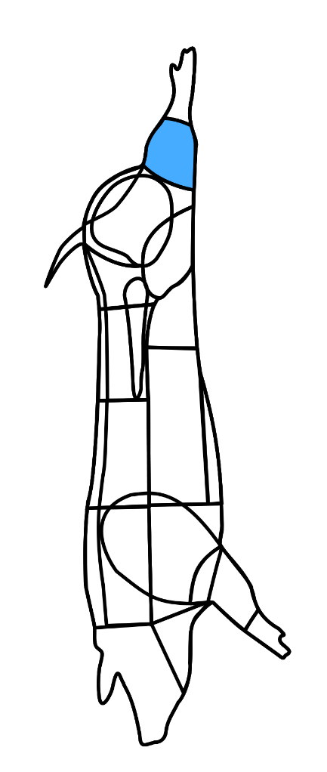
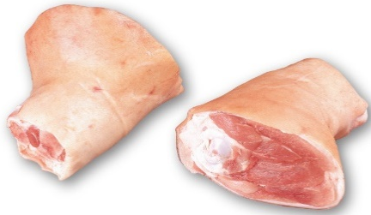
Stutzen
Teilstückskunde Schwein
Stutzen - Schlögel
Hintere Stelze
Hind Shank, Hock
Bindegewebsreich, kräftiger Geschmack
Stelze, Eisbein, Eintöpfe, Schmoren

Slide 11
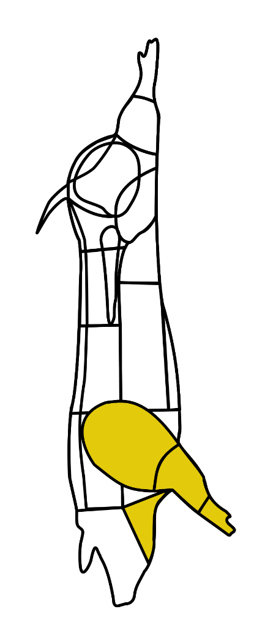
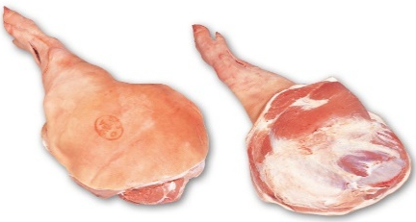
Stutzen
Teilstückskunde Schwein
Stutzen - Schulter
Schulter
Pork Shoulder
Gut durchwachsen, aromatisch
Braten, Gulasch, Faschiertes, Selchfleisch

Slide 12
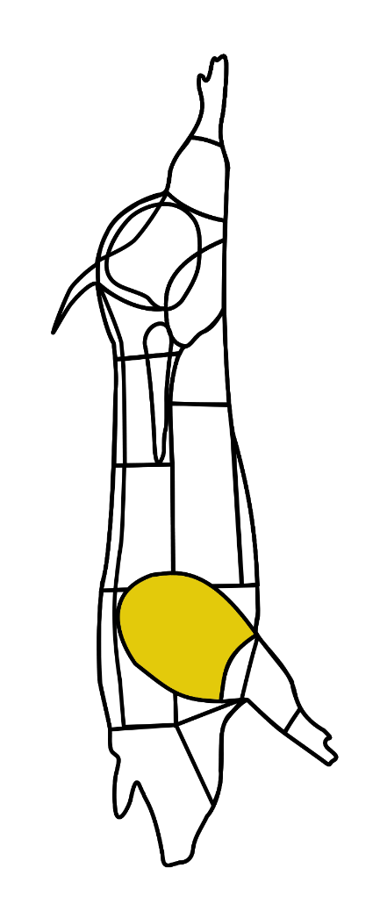
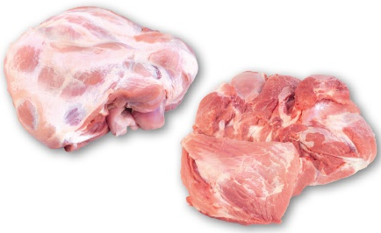
Stutzen
Teilstückskunde Schwein
Stutzen - Schulter
Schulterteller
Boston Butt, Picnic Shoulder
Stark marmoriert, saftig
Pulled Pork, Braten, Grillen

Slide 13
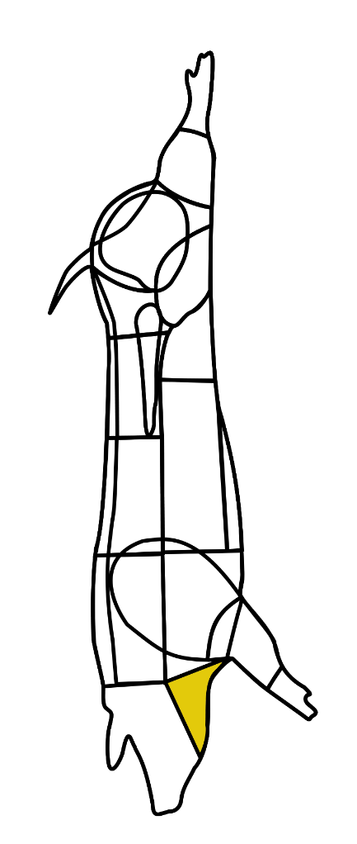
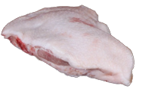
Stutzen
Teilstückskunde Schwein
Stutzen - Schulter
Göderl
Pork Jowl
Fettgewebsreich, sehr aromatisch
Speck, Selchfleisch, Würste

Slide 14
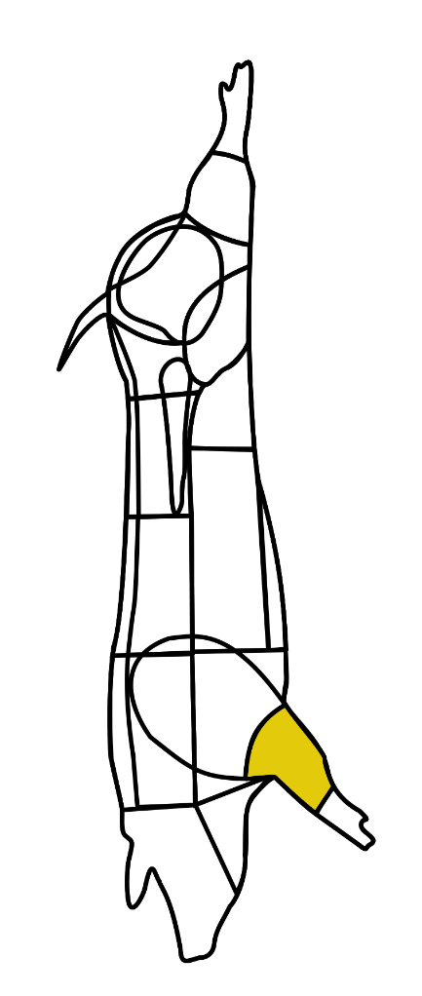
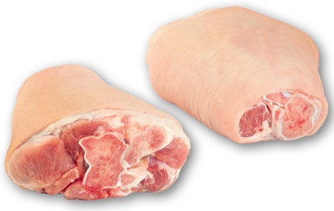
Stutzen
Teilstückskunde Schwein
Stutzen - Schulter
Vordere Stelze
Fore Shank
Bindegewebsreich, saftig bei langsamer Garung
Eisbein, Suppenfleisch, Schmoren

Slide 15
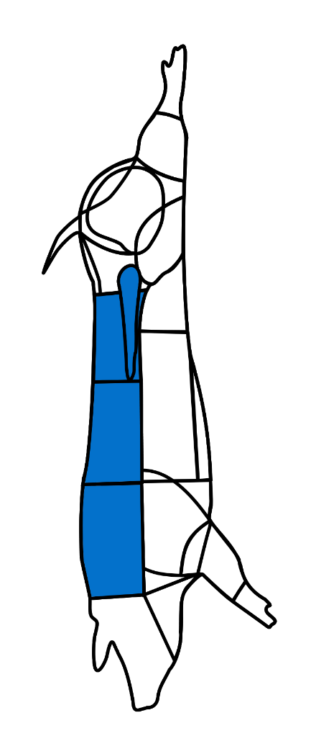
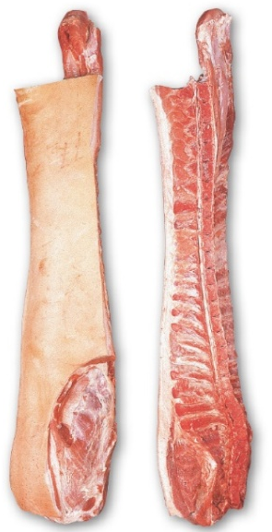
Stutzen
Teilstückskunde Schwein
Stutzen - Karree
Karree mit Filet u. Schopf
Loin with tenderloin and neck
Mager, zart, mit Rippenknochen
Braten, Koteletts, Grillen

Slide 16
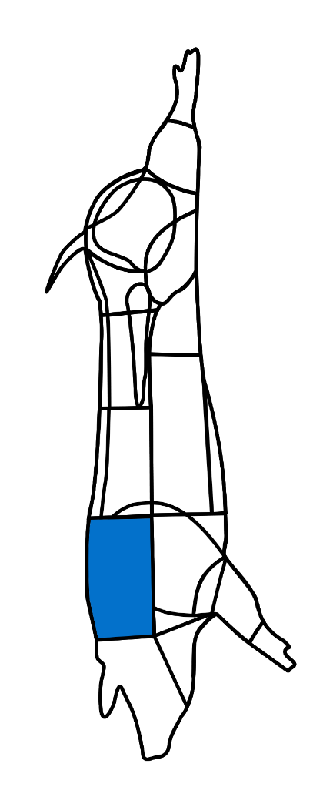
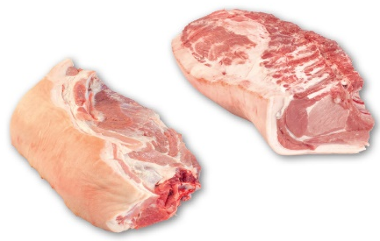
Stutzen
Teilstückskunde Schwein
Stutzen - Karree
Schopfbraten
Neck, Collar Butt
Gut marmoriert, saftig, sehr aromatisch
Braten, Pulled Pork, Gulasch

Slide 17
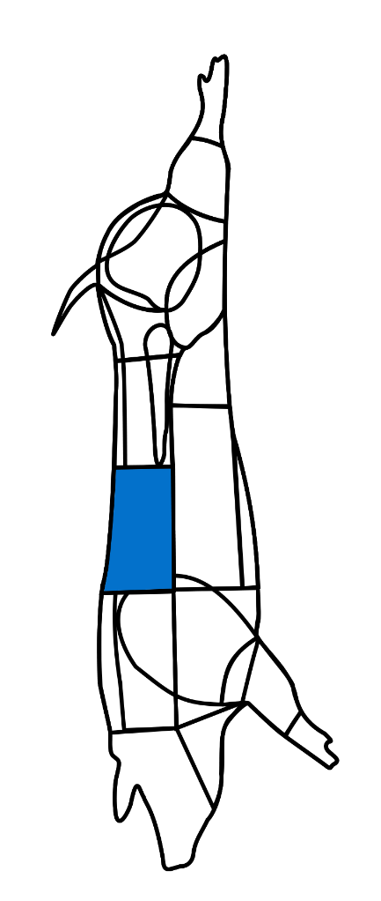
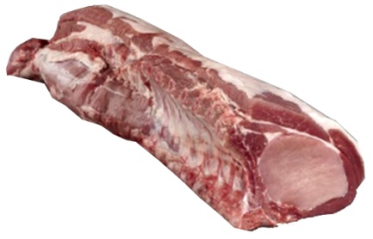
Stutzen
Teilstückskunde Schwein
Stutzen - Karree
Langes Karree
Rib End Loin
Mager, zart, mit Knochen
Koteletts, Braten, Grillen

Slide 18
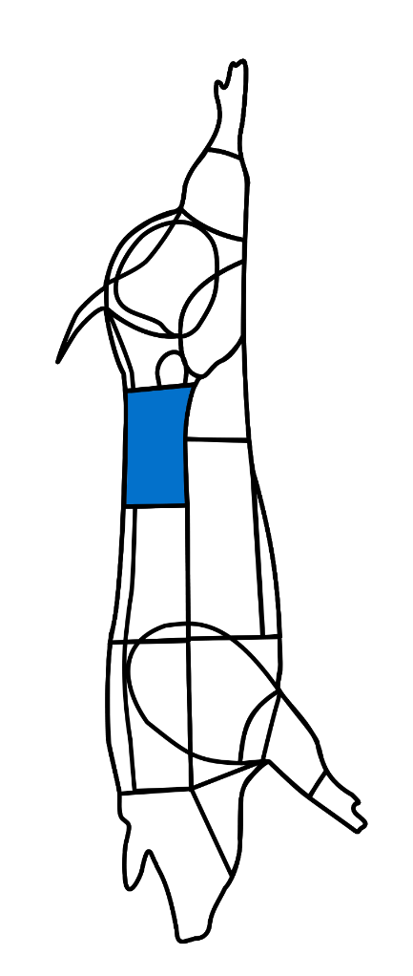
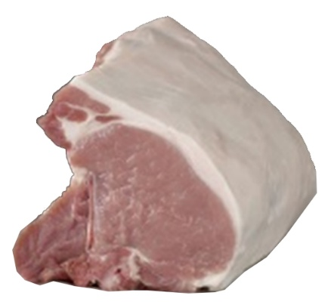
Stutzen
Teilstückskunde Schwein
Stutzen - Karree
Kurzes Karree
Sirloin End Loin
Sehr mager, feinfasrig
Koteletts, Schnitzel, Braten

Slide 19
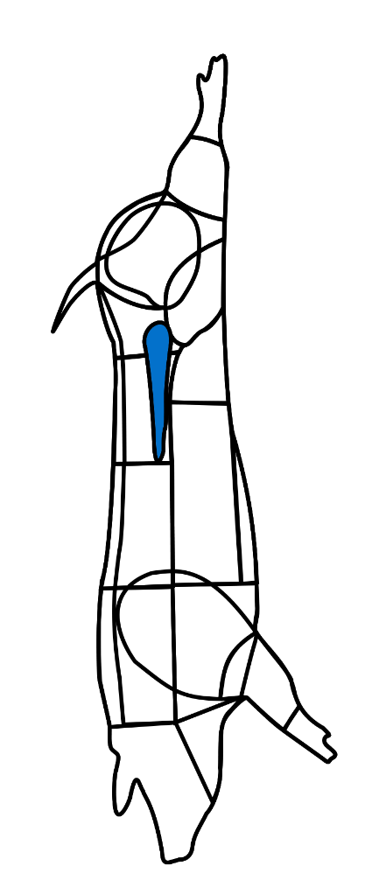
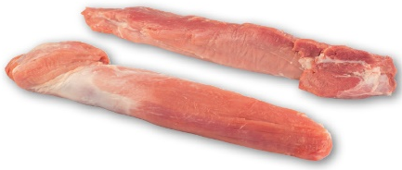
Stutzen
Teilstückskunde Schwein
Stutzen - Karree
Filet
Tenderloin
Zartestes Teilstück, sehr mager
Medaillons, Kurzbraten, Grillen

Slide 20
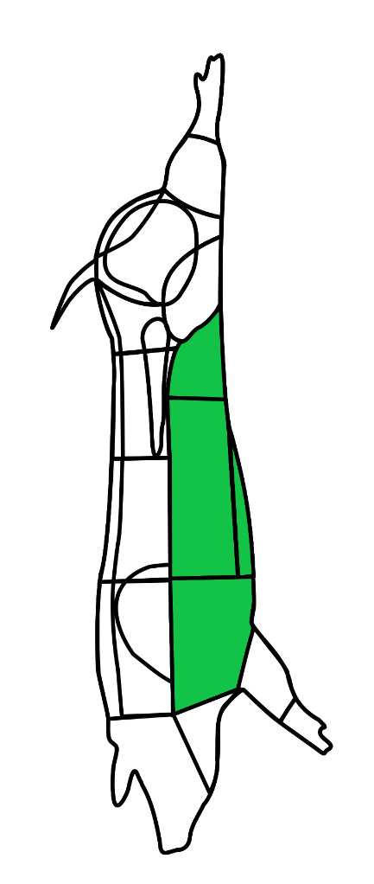
Bauchfleisch und Brust
Teilstückskunde Schwein
Zusätzlich zum Stutzen
Bauchfleisch mit Brust
Belly with Ribs
Stark durchwachsen, aromatisch
Selchfleisch, Braten, BBQ, Speck

Slide 21
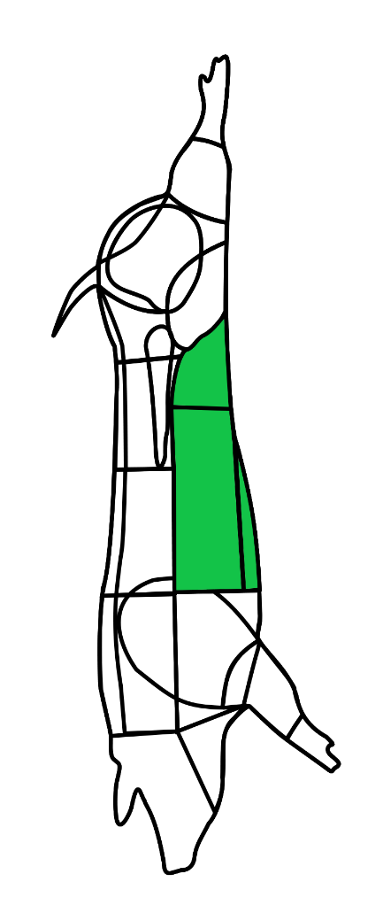
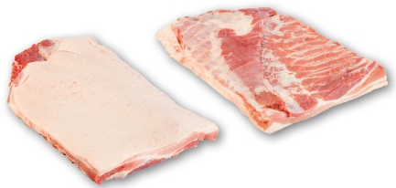
Bauchfleisch und Brust
Teilstückskunde Schwein
Zusätzlich zum Stutzen
Kutterbauch
Fatty Belly Cuts
Hoher Fettanteil, meist für Wurst- oder Industrieproduktion
Wurstherstellung, Selchware

Slide 22
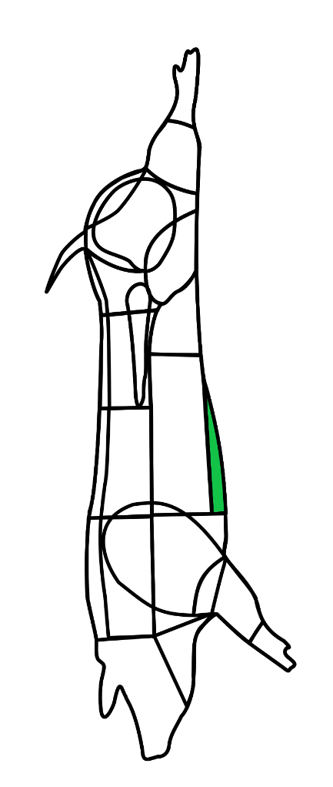
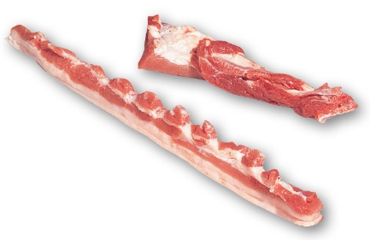
Bauchfleisch und Brust
Teilstückskunde Schwein
Zusätzlich zum Stutzen
Saum bzw. Saumfleisch
Flank End, Diaphragm Area
Bindegewebsreich, grobfasrig
Faschiertes, Selchfleisch, Suppenfleisch

Slide 23
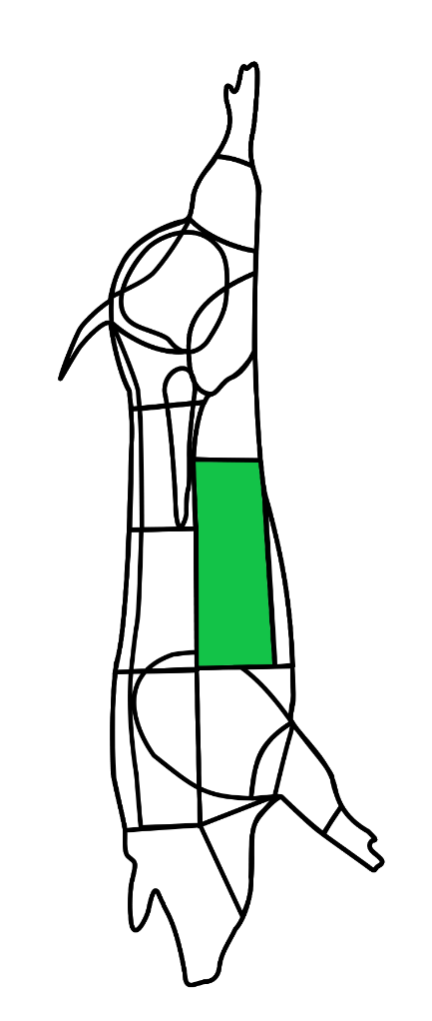
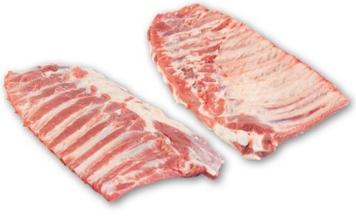
Bauchfleisch und Brust
Teilstückskunde Schwein
Zusätzlich zum Stutzen
Bauchrippen
Spare Ribs
Stark durchzogen, saftig
BBQ, Grillen, Langzeitgaren

Slide 24
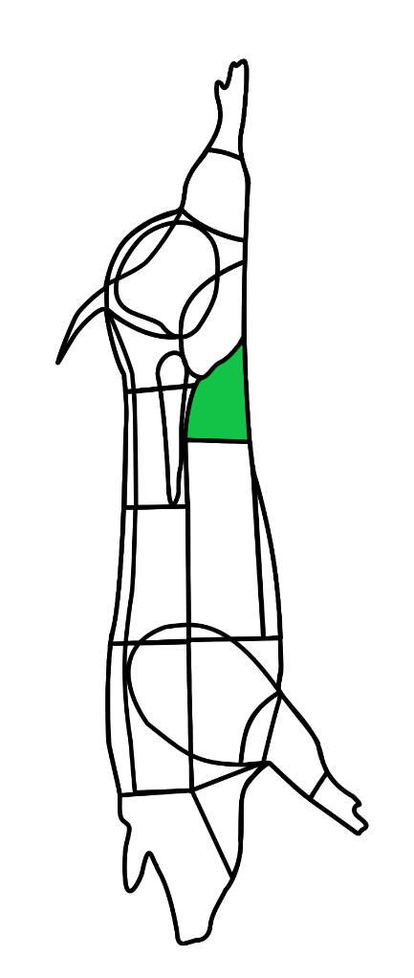
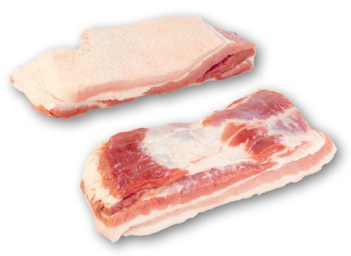
Bauchfleisch und Brust
Teilstückskunde Schwein
Zusätzlich zum Stutzen
Griff
Belly Tip bzw. Cartilage End of Belly
Kleines, bindegewebsreiches Stück
Selchfleisch, Würste, Kochen

Slide 25
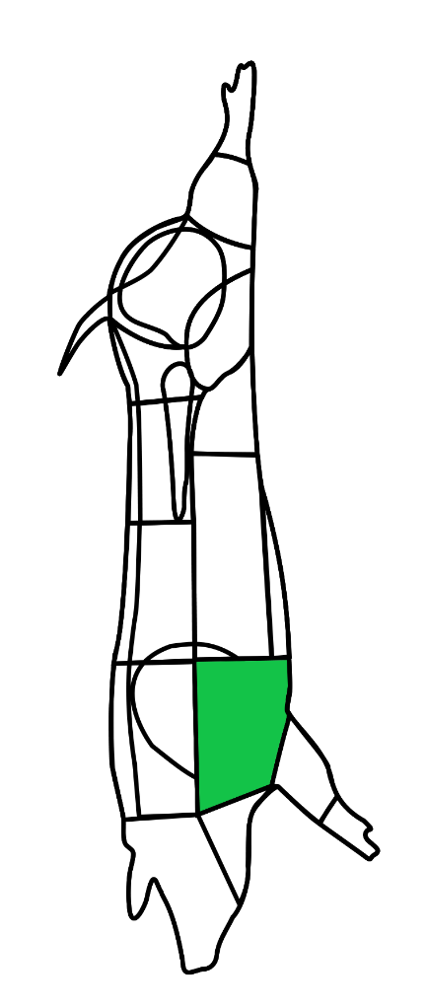
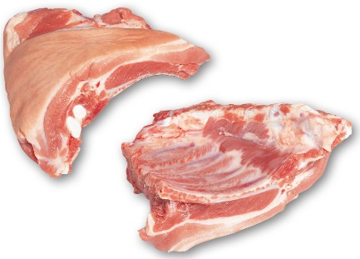
Bauchfleisch und Brust
Teilstückskunde Schwein
Zusätzlich zum Stutzen
Brust
Pork Brisket
Fettgewebsreich, aromatisch
Selchfleisch, Eintopf, Sülze

Slide 26


Mahlzeit
Bildquellen der Fleischteile: AMA-Marketing

